Slide 1
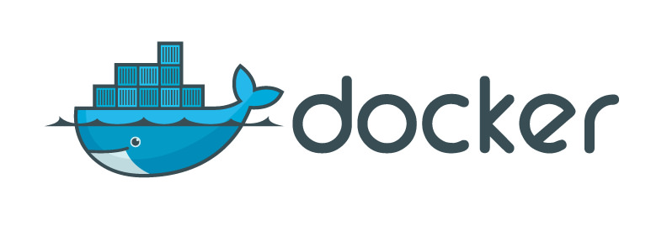
La herramienta imprescindible para el desarrollador actual

Slide 2
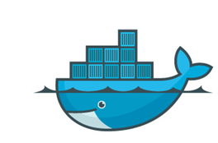
DOCKER
La herramienta imprescindible para el desarrollador actual

Slide 3

Jose Luis Llorente Perales
Experto Certificado en Java
Desarrollo de aplicaciones y Formación
Big Data

Slide 4
TEMARIO
Introducción a Contenedores y Docker
Instalando Docker
Empezando con Docker
Creación de imágenes
Manejando Volúmenes
Aplicaciones multicontenedor - Docker Compose
Docker Registry
Trabajando con Docker en entornos de desarrollo
Kubernetes

Slide 5
1. Introducción a Contenedores y Docker

Slide 6
1. Introducción a Contenedores y Docker
Introducción a Docker
Características de Docker
Componentes de Docker
Concepto de contenedores
Diferencias Contenedores y Maquinas virtuales
¿Por qué son tan eficientes los contenedores?

Slide 7
1.1 Introducción a Docker
La industria del software ha cambiado
Antes:
aplicaciones monolíticas
largos ciclos de desarrollo
entorno único
escalando lentamente
Ahora:
servicios desacoplados
mejoras rápidas e iterativas
múltiples entornos
escalar rápidamente

Slide 8
1.1 Introducción a Docker
La implementación se vuelve muy compleja
Muchos conocimientos diferentes:
lenguajes
frameworks
bases de datos
Muchos entornos diferentes:
entornos de desarrollo individual
preproducción, QA, integración
producción: cloud, hybrid

Slide 9
1.1 Introducción a Docker

Slide 10
1.1 Introducción a Docker
Herramienta de código abierto comercializada por la empresa Docker Inc.
Existe una comunidad muy amplia con la que se puede trabajar
Tiene dos versiones Community Edition (más usada) y Enterprise Edition (más estable y con soporte)

Slide 11
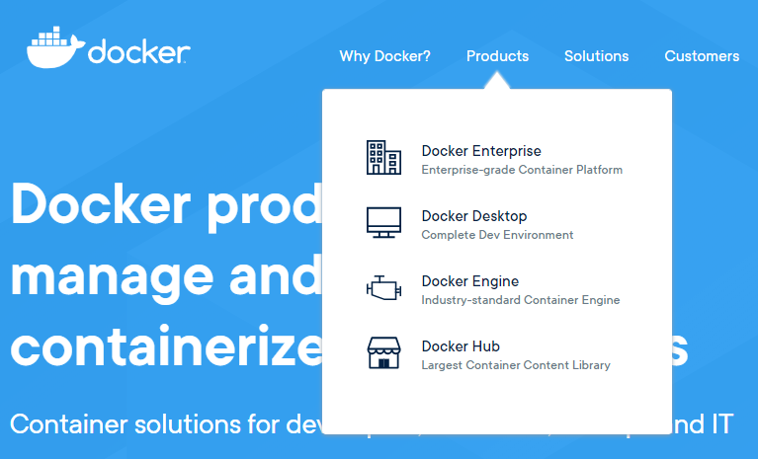
1.1 Introducción a Docker
La empresa Docker Inc. ofrece muchos productos y soluciones relacionados con Docker
Captura de www.docker.com

Slide 12
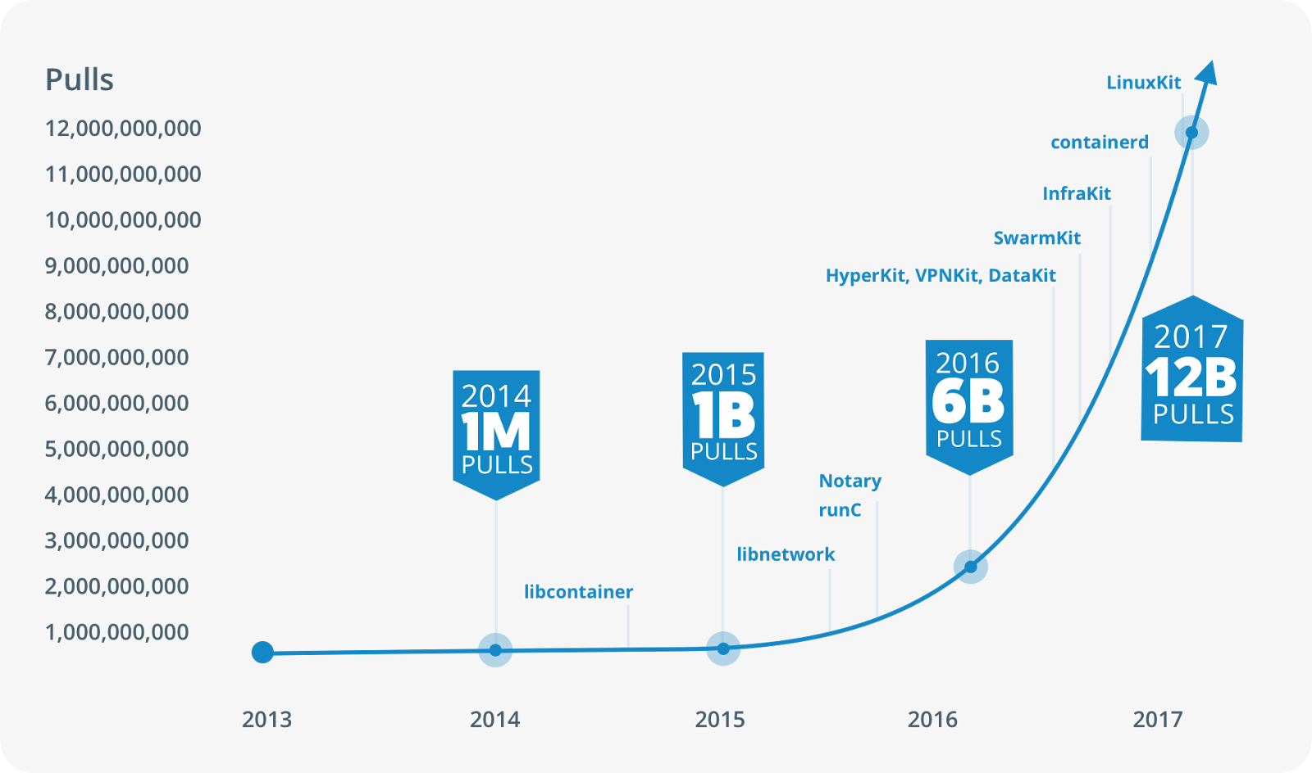
Fuente: https://medium.com/devopslinks/an-overall-view-on-docker-ecosystem-containers-moby-swarm-linuxkit-containerd-kubernetes-5e4972a6a1e8

Slide 13
1. Introducción a Contenedores y Docker
Introducción a Docker
Características de Docker
Componentes de Docker
Concepto de contenedores
Diferencias Contenedores y Maquinas virtuales
¿Por qué son tan eficientes los contenedores?

Slide 14
1.2 Características de Docker
Tiene tres características principales
Ligero
Portable
Inmutable

Slide 15
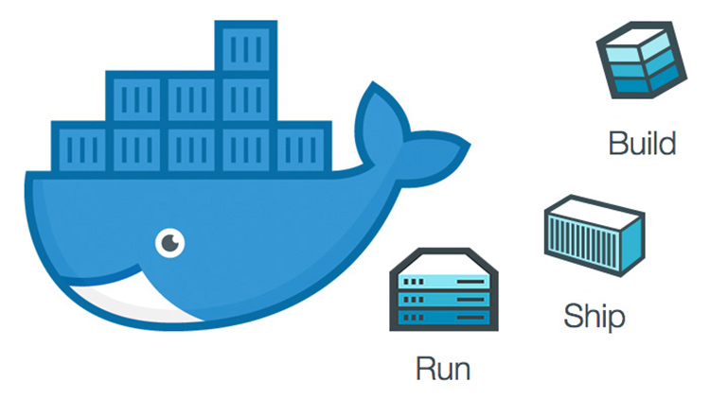
1.2 Características de Docker
Build, Ship and Run Any App, Anywhere
Fuente: https://nickjanetakis.com/blog/what-does-build-ship-and-run-any-app-anywhere-really-mean

Slide 16
1.2 Características de Docker
¿Qué me aporta Docker?
Escalabilidad
Portabilidad

Slide 17
1. Introducción a Contenedores y Docker
Introducción a Docker
Características de Docker
Componentes de Docker
Concepto de contenedores
Diferencias Contenedores y Maquinas virtuales
¿Por qué son tan eficientes los contenedores?

Slide 18
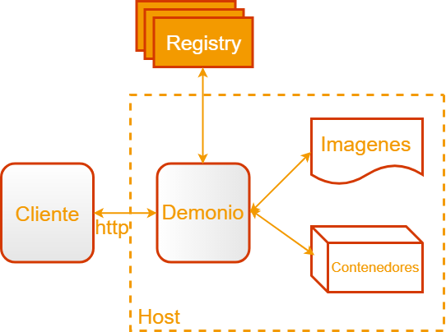
1.3 Componentes de Docker
Arquitectura muy modular
Tres componentes principales:

Slide 19
1. Introducción a Contenedores y Docker
Introducción a Docker
Características de Docker
Componentes de Docker
Concepto de contenedores
Diferencias Contenedores y Maquinas virtuales
¿Por qué son tan eficientes los contenedores?

Slide 20
1.3 Concepto de contenedores
Los contenedores existen desde hace bastante tiempo si bien era difícil gestionarlos
Contenedor: Proceso aislado al resto de procesos del sistema
Un contenedor es un paquete que contiene una app y todo el sw necesario para que se ejecute

Slide 21
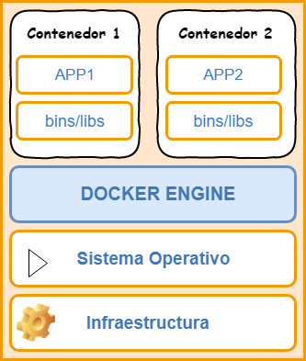
1.3 Concepto de contenedores

Slide 22
1. Introducción a Contenedores y Docker
Introducción a Docker
Características de Docker
Componentes de Docker
Concepto de contenedores
Diferencias Contenedores y Maquinas virtuales
¿Por qué son tan eficientes los contenedores?

Slide 23
1.4 Diferencias Contenedores y Maquinas virtuales
Virtualización
Actualmente la virtualización se presenta en dos niveles:
Máquina virtual
Virtualización del hardware:

Slide 24
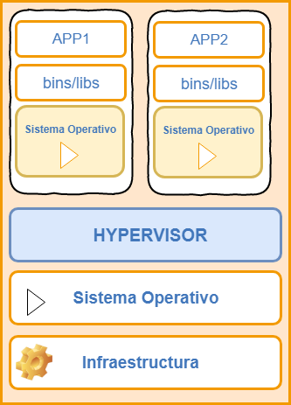
1.4 Diferencias Contenedores y Maquinas virtuales

Slide 25
1.4 Diferencias Contenedores y Maquinas virtuales

Slide 26
1.4 Diferencias Contenedores y Maquinas virtuales
Ventajas de la virtualización
Ejecución de un sistema operativo diferente al instalado
Posibilidad de clonar y mover la máquina virtual de un ordenador físico a otro
Aprovechamiento de recursos con varios guests en un mismo host

Slide 27
1.4 Diferencias Contenedores y Maquinas virtuales
Inconvenientes de la virtualización
Rendimiento
Número de sistemas corriendo en la misma máquina

Slide 28
1.4 Diferencias Contenedores y Maquinas virtuales
Maquinas Virtuales | Contenedores
Más pesadas | Más Ligeras
Varios Procesos | Un único proceso
Más seguras al estar aisladas del host | Menos seguras se ejecutan como procesos en el host
Tardan mas arrancar | Arranque muy rápido

Slide 29
1. Introducción a Contenedores y Docker
Introducción a Docker
Características de Docker
Componentes de Docker
Concepto de contenedores
Diferencias Contenedores y Maquinas virtuales
¿Por qué son tan eficientes los contenedores?

Slide 30
1.5 ¿Por qué son tan eficientes los contenedores?
Un contenedor no se necesita hypervisor
Un contenedor es un paquete
El contenedor es ejecutado directamente por el kernel del host

